Slide 1
Open monograph press za urednike zbornika radova
Iva Melinščak Zlodi, Sveučilište u Zagrebu, Filozofski fakultet
Jakov M. Vežić, Sveučilišni računski centar Sveučilišta u Zagrebu

Slide 2
Open Monograph Press
Platforma za uređivanje i objavljivanje znanstvenih knjiga
Monografije, uredničke knjige, druga znanstvena izdanja
Razvija Public Knowledge Project (OJS)
Otvoreni kôd
Podrška za poglavlja
Katalog publikacija za svaki „press”

Slide 3
Plan uvođenja OMP-a
Demonstracija unosa zbornika radova (danas!)
Prijava za testiranje OMP-a (hrcak@srce.hr)
Testiranje OMP-a od strane urednika zbornika (do 1.6.)
Dijalog s urednicima koji testiraju OMP oko nedoumica i otvorenih pitanja
1. lipnja konačne povratne informacije o OMP-u i odluka o uvođenju usluge

Slide 4
Radionica
Primjeri kako izgleda OMP izvana
Demonstracija unosa zbornika radova
Ispunjavanje informacija o nakladniku
Uloge korisnika
„Brzi” unos zbornika radova
Urednički proces (zaprimanje radova, recenzije, objava)
Rasprava i pitanja

Slide 5
Iskustva s primjenom OMP-a
U Hrvatskoj:
Sveučilište u Zadru: Morepress
Filozofski fakultet Sveučilišta u Zagrebu: FF Open Press
Izvan Hrvatske:
Sveučilište u Heidelbergu: heiBOOKS
Znanstvena založba Filozofske fakultete Univerze v Ljubljani

Slide 6
OMP na FFZG-u

Slide 7
OMP na FFZG-u
FF Open Press suradnja Knjižnice i izdavačke službe FF Pressa
od 2019. godine
Objava knjiga u otvorenom pristupu
Autorske knjige
Uredničke knjige i zbornici sa skupova
Udžbenici
Modaliteti e-izdanja:
Starija tiskana izdanja naknadno objavljena online
Paralelno tiskano i e-izdanje
Samo e-izdanje
Privremeni embargo na e-izdanje (zbog prodaje tiskanog)
(isključivo tisak za pojedina komercijalno isplativa izdanja)

Slide 8
E-izdanja
DOI
za čitavu knjigu
za poglavlja uredničkih knjiga i zbornika
članstvo u CrossRefu
ISBN za e-izdanje
godina e-izdanja
ne mora se poklapati s godinom tiskanog izdanja
Isključivo PDF
(u budućnosti se nadamo e-pub formatu)
Mogućnost iskazivanja:
Licencije (Creative Commons)
Nositelja autorskog prava

Slide 9
Nakladnički nizovi i serije
‘Serijama’ u OMP-u moguće je okupljati:
Nakladničke nizove
Serijske publikacije poput zbornika radova sa skupova
Za serije je moguće:
Izraditi zasebnu stranicu i okupiti sve pripadajuće sveske
Opisati seriju i zabilježiti sastav uredništva
Iskazati periodicitet, početnu godinu izlaženja, ISSN
Razvrstati sveske abecedno, kronološki ili prema numeraciji
Primjeri

Slide 10
Nedostaci OMP-a?
Mala zajednica korisnika (u usporedbi s OJS-om) i slabija dokumentacija:
Forum korisnika
Upute i dokumentacija
Sporiji razvoj
Nedostatak tzv. landing pages za poglavlja (najavljeno za sljedeću verziju)
Slabije indeksiranje u Google Scholaru (povezano s landing pages)
Nema QuickSubmitt opcije (kao u OJS-u)
Nedostatne mogućnosti pretraživanja

Slide 11
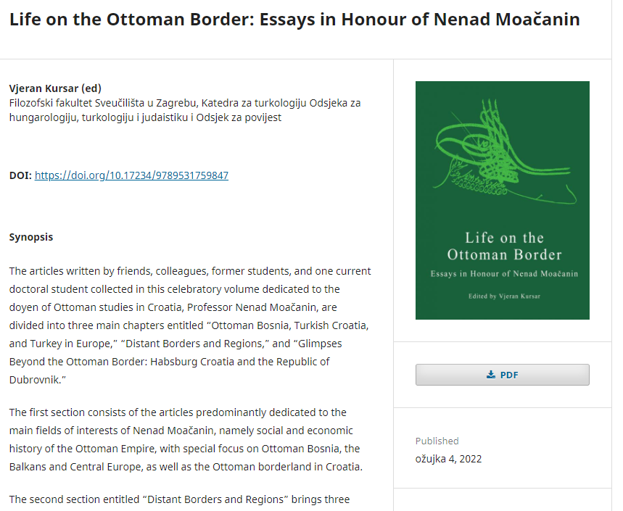
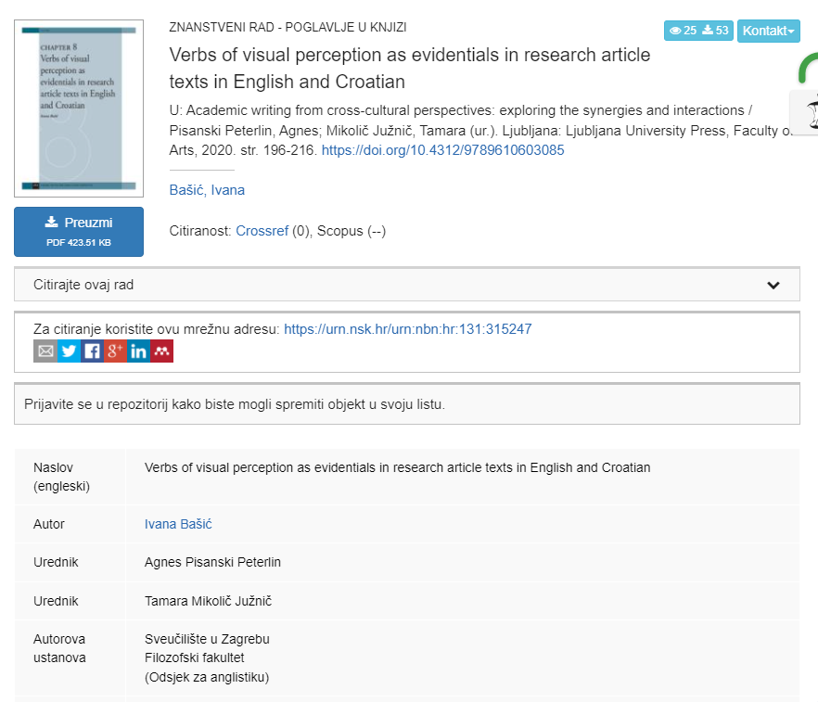
Zašto koristiti OMP (a ne Dabar ili Hrčak)?

Slide 12
Repozitorij ustanove u Dabru
Za knjige autora/urednika -zaposlenika ustanove
Pohrana drugdje objavljenih knjiga
Ne služi kao primarno mjesto objave
Knjige su ‘utopljene’ u ostatku znanstvene produkcije ustanove
Manje vidljiva povezanost cjeline i poglavlja (nema TOC-a)
Ali!
Bolja vidljivost u Google Scholaru
PREPORUKA:
knjige objavljene u OMP-u pohraniti i u repozitorij

Slide 13
Hrčak ili OMP?
Sličnost časopisa (Hrčak) i nakladničkih cjelina/serija (OMP)
Hrčak ne prihvaća zbornike radova sa skupova
U OMP-u se mogu objaviti
Zbornici sa skupova koji se ne ponavljaju
Zbornici sa skupova koji se ponavljaju unutar nakladničkih cjelina / serija
Hrčak trenutno ima veću vidljivost
I serije objavljene u OMP-u moguće je prijavljivati za indeksiranje u bazama

Slide 14
OMP
Omogućuje okupljanje i vidljivost knjižnih izdanja ustanove (bez obzira na afilijaciju autora)
Knjige okupljene u katalog
Isticanje pojedinih naslova
Opis nakladnika
Omogućuje mrežna izdanja onih publikacija koje ne spadaju u Hrčak (autorske i uredničke knjige, zbornici sa skupova)
Adekvatni prikaz pojedine knjige ili sveska
Povezivanje tiskanog i mrežnog izdanja
Prikaz sadržaja (TOC)
Mogućnost iskazivanja uvjeta korištenja (CC licencije) i nositelja prava

Slide 15
Demonstracija:
https://omp.srce.hr/index.php/demo

